Slide 1
Präsentation als Podcast
Daniel Huber, Dominic Lüönd, Oliver Köchli

Slide 2
Inhaltsverzeichnis
Was ist ein Podcast?
Erstellung eines Podcast
Von der Präsentation und Podcast
Einsatzgebiet eines Podcasts
Vergleich Präsentation und Podcast
Programme
Programme – Camtasia
Beispiel Podcast

Slide 3
Was ist ein Podcast?
Audio- oder Videodateien
Serien
Instruktionen
Präsentationen
Podcast = iPod + Brodcasting
Abonnierbar
Download (MP3-Player, iPod)
Apples Podcast Logo

Slide 4
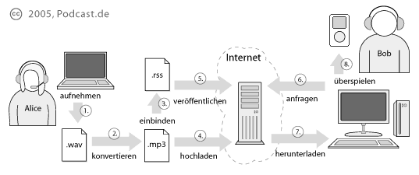
Erstellung eines Podcast

Slide 5
Von der Präsentation zum Podcast
Präsentation erstellen (PowerPoint)
Podcast-Programm installieren (Camtasia)
Notizen machen
Präsentation an einem ruhigen Ort halten
Speichern und an gewünschten Ort hochladen

Slide 6
Einsatzgebiet eines Podcast
In eLearning Übungen
Internet
Fremdsprachenunterricht
Schule
Öffentlichen Einrichtungen

Slide 7
Vergleich Präsentation und Podcast
Präsentation
Podcast
Persönlich
Man kann Fragen stellen
Viele Leute können ihn sehen
Jederzeit abrufbar
Wiederholt ansehen

Slide 8
Programme
Camtasia (ca. 300 CHF)
MAGIX Podcast Maker (ca. 50 CHF)
RecordForAll (kostenlos)
Podcast Studio (ca. 100 CHF)
CastBlaster (ca. 50 CHF)
Notes:
Es gibt noch viele mehr

Slide 9
Programme - Camtasia
ca. 300 CHF
Screenrecorder Programm
Funktionen:
vertonen
untertiteln
Notizen
Bilder
Sprechblasen
Add-In PowerPoint
In vielen Formaten speicherbar
Notes:
Mit den Screen Recording und Editierfunktionen von Camtasia Studio erstellen Sie aussagekräftige Präsentationen und Videos Ihrer Softwareprogramme! Das Programm ist somit ideal für das erstellen von Software-Lern-Videos, Schulungsvideos, Software-Präsentationen und vieles mehr...
Camtasia Studio ist ein Screenrecorder Programm, das jede Aktion auf dem Windows-Bildschirm als Video filmt. Sie können das Video anschliessend vertonen, untertiteln, Notizen und Bilder einfügen, Sprechblasen zufügen und vieles mehr.
Nach Fertigstellung Ihres Videos exportieren Sie dieses bequem und einfach zum Beispiel als Flash-Movie für Ihre Internetseite oder als AVI auf eine CD-ROM (viele weitere Formate werden zusätzlich unterstützt).

Slide 10
Beispiel Podcast

Slide 11
Vielen Dank für Ihre Aufmerksamkeit
Viel Spass beim erstellen von eigenen Podcasts!

